Slide 1

Mobile Applikationen
WWI19

Slide 2
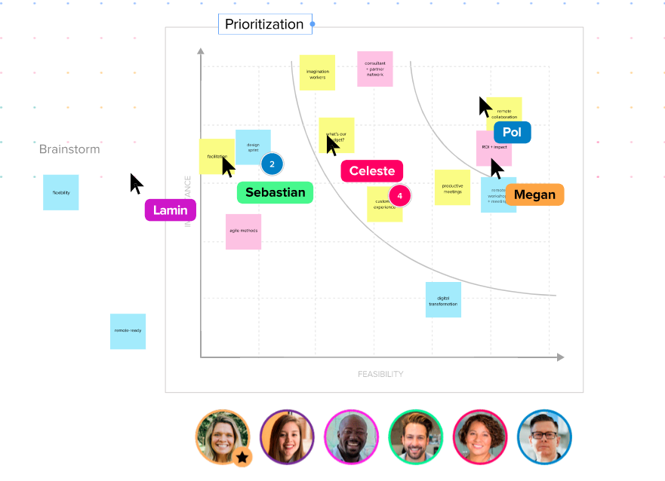
Vorbereitung
Registriert euch auf https://mural.co/

Slide 3


Wer wir sind
Frank Hufnagel
Benjamin Kostrzewa
B.Sc. Wirtschaftsinformatik
Senior Developer bei SAP
B.Sc. Wirtschaftsinformatik
M.Sc. International Management
Senior Projektleiter Sparkasse

Slide 4
Prüfungsleistung
Semester | Artefakt | Gewichtung | Prozent | Form der Abgabe | Geplanter Termin
3 | Quellcode ("Android Studio"-Projekt) | 1 | 9,09 % | Moodle-Raum | Ende 3. Semester
3 | App (APK-Datei) | 2 | 18,18 % | Moodle-Raum | Ende 3. Semester
3 | Testfall | 1 | 9,09 % | Moodle-Raum | Ende 3. Semester
3 | Präsentation | 1 | 9,09 % | VL + Moodle-Raum | Ende 3. Semester
3 | Schriftlicher Test | 0 | 0,00 % | VL + Moodle-Raum | Während 3. Semester
4 | Quellcode ("Android Studio"-Projekt) | 1 | 9,09 % | Moodle-Raum | Ende 4. Semester
4 | App (APK-Datei) | 2 | 18,18 % | Moodle-Raum | Ende 4. Semester
4 | Testfall | 1 | 9,09 % | Moodle-Raum | Ende 4. Semester
4 | Präsentation | 1 | 9,09 % | VL + Moodle-Raum | Ende 4. Semester
4 | Schriftlicher Test | 0 | 0,00 % | Moodle-Raum | Während 4. Semester
4 | Einleitung und Reflexion | 1 | 9,09 % | Ausdruck und CD/DVD | Ende 4. Semester
Gesamt |  | 11 | 100,00 %

Slide 5
Vorerfahrungen in "App-Entwicklung"
Name
Unternehmen
Was habt ihr bisher gemacht?
  Backend
  Frontend (Web & App)
  DevOps

Slide 6
Technologie Übersicht
Frontend

Slide 7
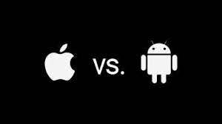







Übersicht - Apps
Nativ
OS spezifische Programmier-sprache & Tools
Hybrid
Native App mit einem Webview, der HTML, CSS & Javascript lädt
Compiled
Native App die aus einer “Art” HTML, CSS & Javascript compiliert wird

Slide 8
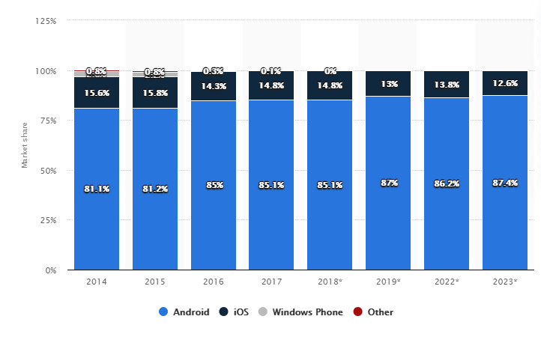
Nativ – Marktanteil

Slide 9
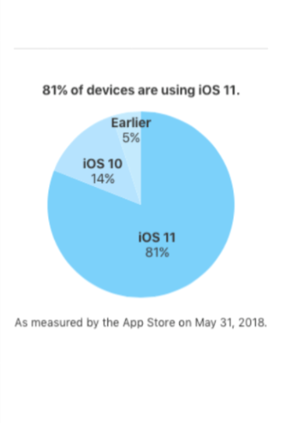
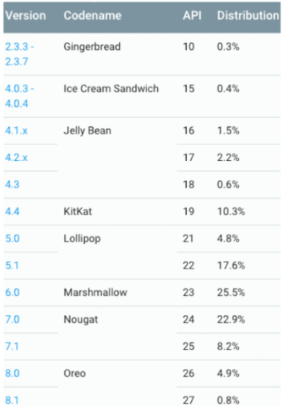
Nativ – Versionen

Slide 10
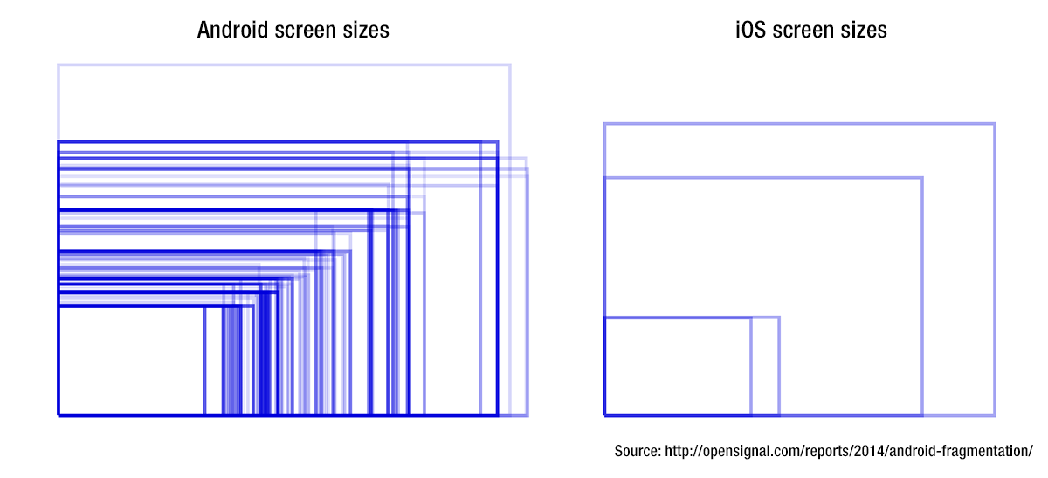
Nativ – Auflösungen

Slide 11
Nativ – Investment
iOS
99€ pro Jahr
Apple Hardware (Mac)
Android
25€ Einmalig
Auf jeder Hardware möglich

Slide 12
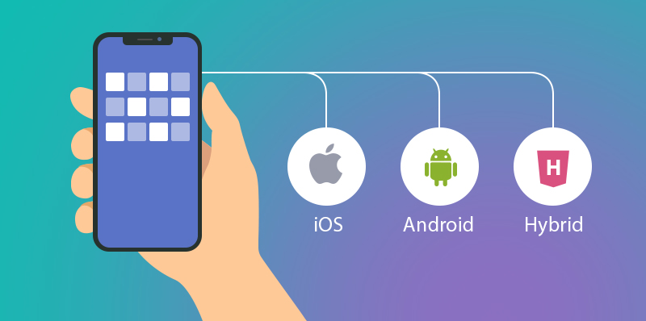
Hybrid
Mobile Apps mit HTML, CSS & Javascript entwickeln
Multi-Plattform
Kostenlos & Open Source
Nutzt Plugins als Schnittstelle zur nativen Umgebung

Slide 13
Hybrid
Pro
Eine existierende Web-Anwendung kann durch Cordova sehr schnell und einfach als App umgesetzt werden
Es gibt viele Plugins & eine große Community
Über Drittanbieter kann auch eine iOS App erzeugt werden, ohne selbst die Hardware zu erwerben (Cloud Build)
Contra
Performance ist in der Regel deutlich schlechter als bei nativen Anwendungen
Nicht alle nativen Funktionen sind verfügbar

Slide 14











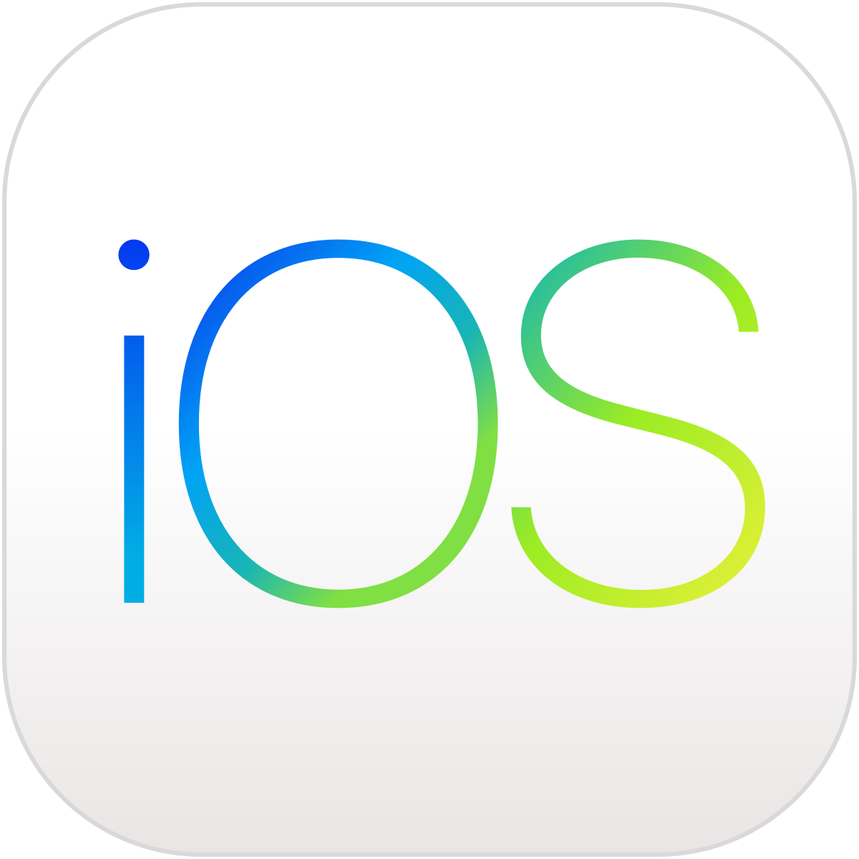


Hybrid

Slide 15
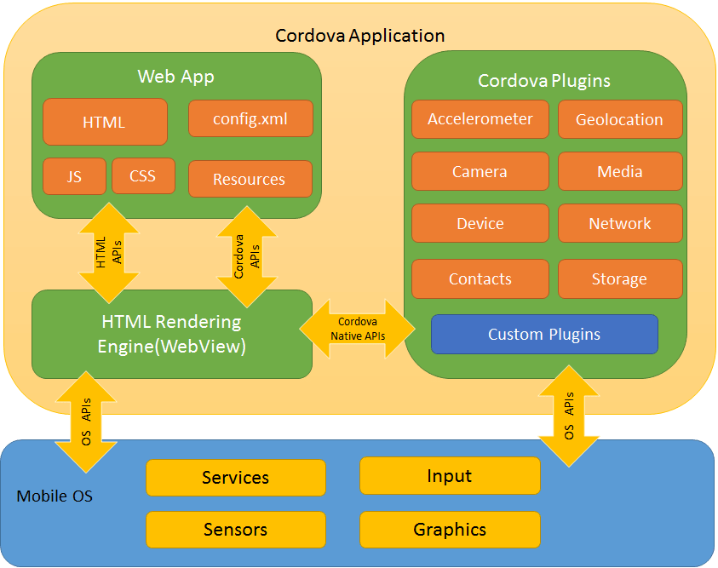
Apache Cordova – Hybrid Apps

Slide 16
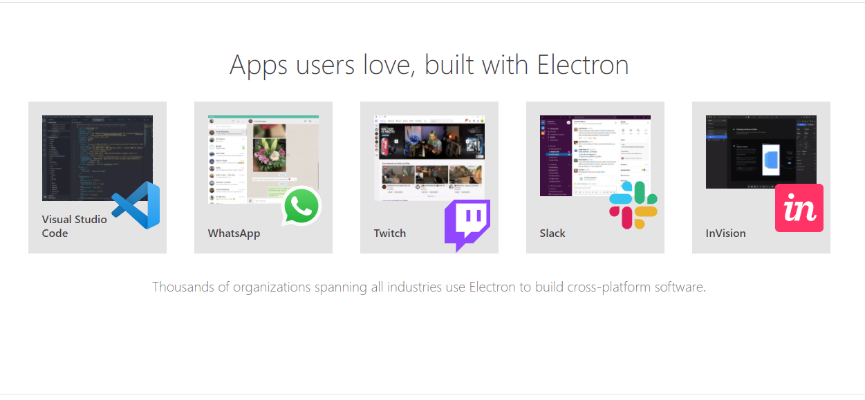
Electron – Hybride Apps

Slide 17
Compiled
Javascript basierte Apps entwickeln
Multi-Plattform
Kostenlos & Open Source
Pro
Native Performance
Voller Zugriff auf alle nativen APIs
Contra
Keine HTML Unterstützung
Kleinere Community / weniger Beispiele verfügbar

Slide 18



Compiled
NativeScript
React Native
Flutter

Slide 19
Übersicht - Web
Server Side Rendering
Der Server liefert eine HTML Datei, die i.d.R. nicht weiter durch Javascript manipuliert werden muss, um angezeigt zu werden
Client Side
Rendering
Der Server liefert eine minimale HTML Datei, welche erst durch Javascript und weitere Anfragen an das Backend korrekt dargestellt werden kann
Progressive Web App
Erweitert die übliche Web-Technologien durch ServiceWorker um Zugriff auf native Features und ermöglich so "Native-Like" Features

Slide 20
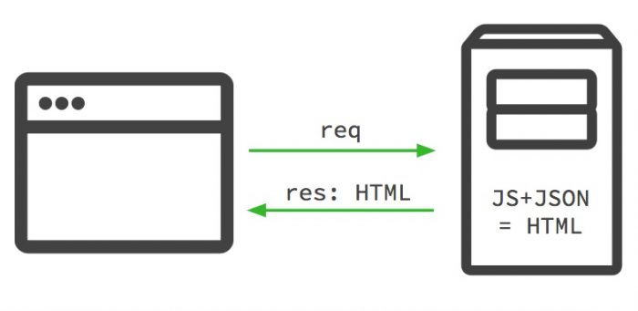
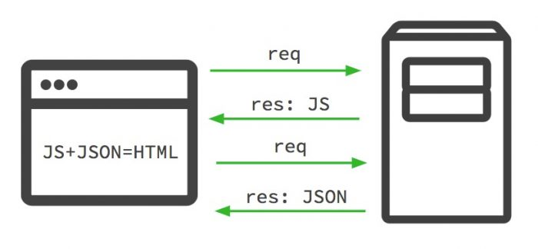
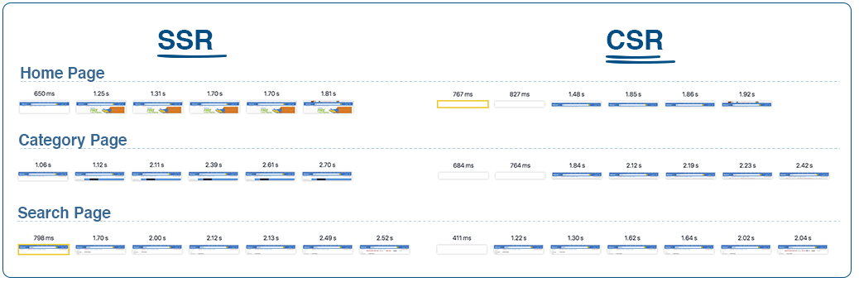
Übersicht - SSR vs. CSR

Slide 21
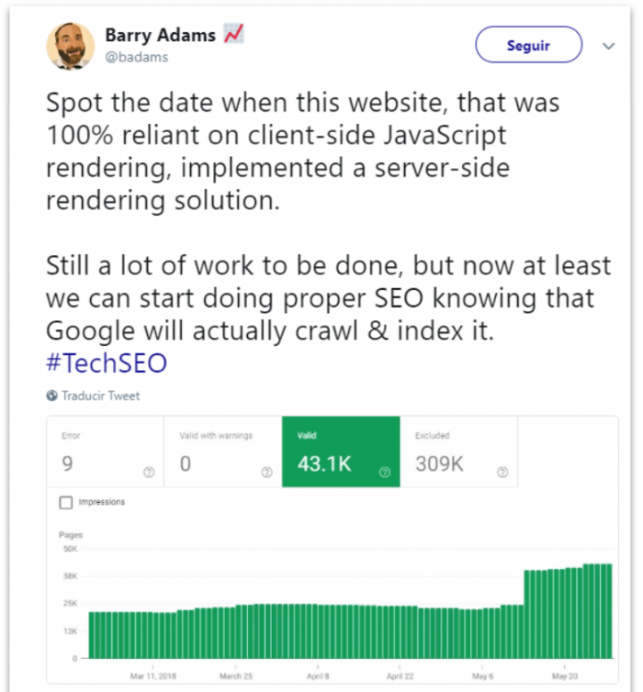
Übersicht - SSR vs. CSR
Fazit
In der Diskussion "Server-Side-Rendering" vs "Client-Side-Rendering" geht es neben der "Nutzerfreundlichkeit" in der Regel primär um "Search Engine Optimization" (SEO) Fragestellungen

Slide 22
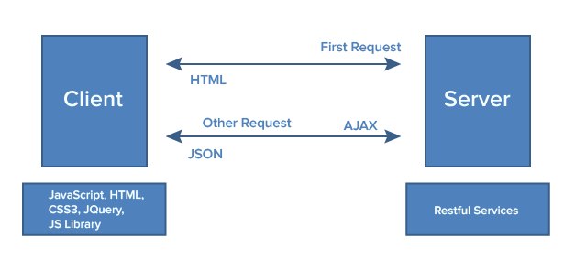
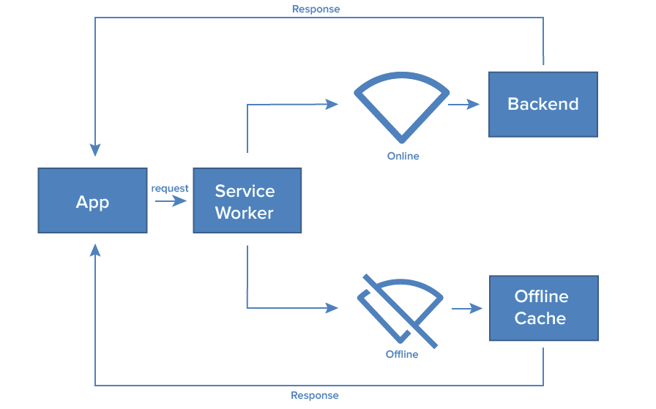
Übersicht - CSR vs. PWA

Slide 23
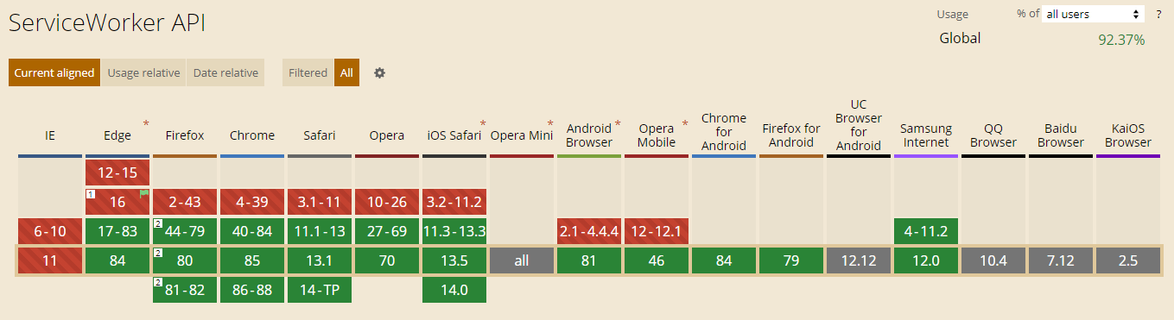
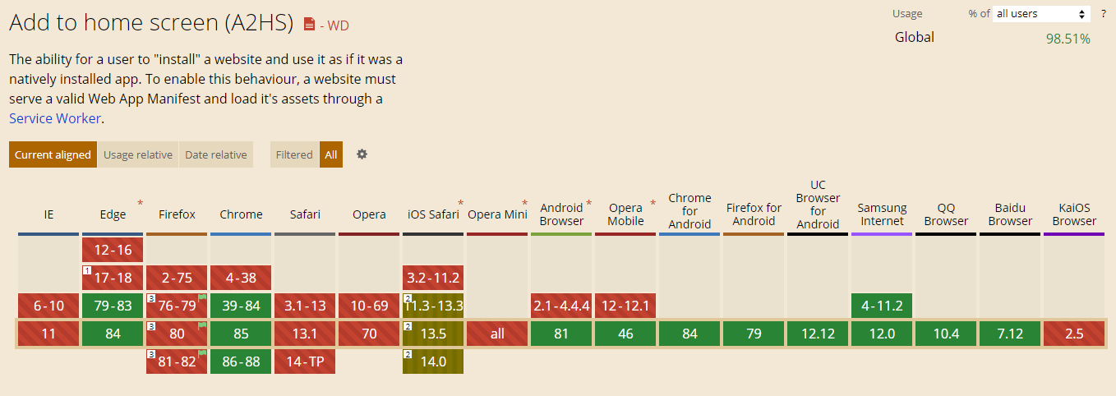
Übersicht - PWA

Slide 24
Technologie Einordnung
Frontend

Slide 25

Wiederverwendbarkeit des Codes für verschiedene Plattformen
Niedrig
Hoch
Notes:
Swift und Kotlin bieten wenig bis keine Möglichkeit der wiederverwendung, da sie spezifisch für iOS bzw Android sind
React Native bietet einen höheren Grad an wiederverwertbarkeit, da für beide Plattformen die selbe Sprache verwendet wird, allerdings sind die nutzbaren “Komponenten” sehr spezifisch für die jeweilige ZIelplattform
Wohingegen bei Nativescript auch viel wiederverwertbarkeit gegeben ist, da die Kompoonenten in der Regel auf beiden Zielplattformen funktionieren
Cordova hat die höchste Wiederverwertbarkeit, da es letztlich voll umfänglich eine Web-Anwendung in einem Container ist. Lediglich einige Plugins haben sonderfälle.

Slide 26
Wiederanwendbarkeit des Gelernten
Niedrig
Hoch
Notes:
Für Android bzw. iOS muss alles Plattformspezifisch gelernt werden
Im Falle von Cordova, Nativescript und React Native verhält sich die jeweilige Programmierumgebung & Sprache für alle Plattformen gleich,
auch wenn im Fall von React Native verschiedene Komponenten zum Einsatz kommmen, ist die Verwendung der Komponenten ansich gleich.

Slide 27
Vordefinierte Komponenten vs. Alles selbst gestalten
Vor-definiert
Selbst Gestalten

Slide 28
Ökosystem & Bibliotheken
Wenig
Umfang-Reich
Notes:
Kotlin & Swift länger etabliert, nativ, große community
Cordova kann auf alle standard web plugins zugreifen, sowie zusätzlich alle cordova spezifischen
React Native kann nicht alle Javascript Bibliotheken nutzen, da es nicht mit echtem HTML & CSS Kompatibel ist
Nativescript hat eine kleinere Community und damit noch nicht so viele Bibliotheken

Slide 29
Popularität
Niedrig
Hoch
Notes:
Indikatoren für Popularität eines Frameworks
Fragen auf Stackoverflow mit Tag
Git Repositories

Slide 30
Performance
Niedrig
Hoch
Notes:
Kotlin, Swift, Nativescript, React Native produzieren nativen code. Daher haben alle 4 gute Performance. Cordova ist lediglich ein Wrapper für den Webview - daher schlechtere Performance.

Slide 31
Zugriff auf Native Features des Gerätes
Schwer
Einfach
Notes:
Zugriff auf Speicher, Kamera etc. ist in Cordova ausschließlich über Plugins möglich.
Nativescript kann APIs direkt aufrufen - React Native hingegen muss zusätzliche Implementierungen dafür nutzen.
In Kotlin & Swift ist es natürlich am einfachsten.

Slide 32
“Real World Usage”
Niedrig
Hoch
Notes:
Durch die geringe Popularität ist nativescript noch nicht in vielen Produkten im Einsatz
Swift & Kotlin sind weit verbreitet für professionelle apps
Cordova hat nur wenige große Anwender (SAP für Fiori Apps z.B.)
React Native wird z.B. von AirBnB genutzt.

Slide 33
Übung
Ziel:
Aufsetzen einer App mit "Hello World" Screen in der vorgegebenen Technologie
Aufgabe:
Dokumentation der benötigten Schritte und kurze Präsentation

Slide 34
Wünsche an die Vorlesung
Mit welchen Technologien würdet ihr gerne arbeiten?
Gruppenarbeit oder Einzelarbeit?
  Bei Gruppenarbeit, lieber 2er Gruppen oder größere Gruppen?
Mehr Praxis oder Theorie?
Native Technologien vs. Hybride / Web / Compiled?

Slide 35
Mögliche Themen
Native Apps
  Android
  (iOS)
Backends für Apps
  BaaS (Firebase)
  Content Management Systeme
  Self-Built (node.js, java, php, c# …)
Hosting
  AWS
  Azure
Hybride Apps
  Cordova
  Electron
Web-Entwicklung
  Responsive CSS
  Javascript Frameworks
    Vue
    React
    Angular
Projektablauf
  Planung
  Design
  Umsetzung
  Testen
Compiled Apps
  Flutter
  React Native
  NativeScript

Slide 36
Nächste Vorlesung 15.09.2020
Plattformübergreifende Apps - 1
  Performance
React - 2
Flutter - 4
Azure / AWS - 1
React Native - 2
Kotlin / Android - 4
Firebase - 5
PWA - 2
Design v. Apps - 3
  Projektmanagement
Alternativen zu Firebase - 2
Javascript Crash Course - 10
IOS - 1
Nicht
Hybride Apps
Backend

